Slide 1
Сахарный диабет. Ишемия, угрожающая потерей конечности.
Хорев Николай Германович, д.м.н., профессор, заведующий кафедрой кардиологии и сердечно-сосудистой хирургии АГМУ.

Slide 2
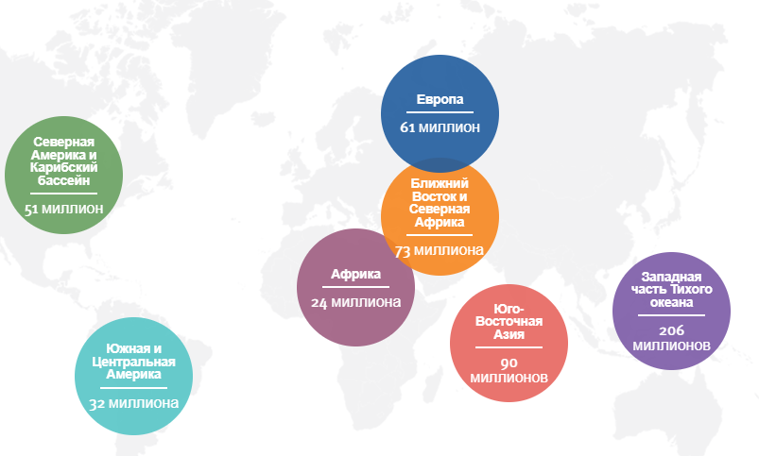
Диабет в мире в 2021 году.

Slide 3
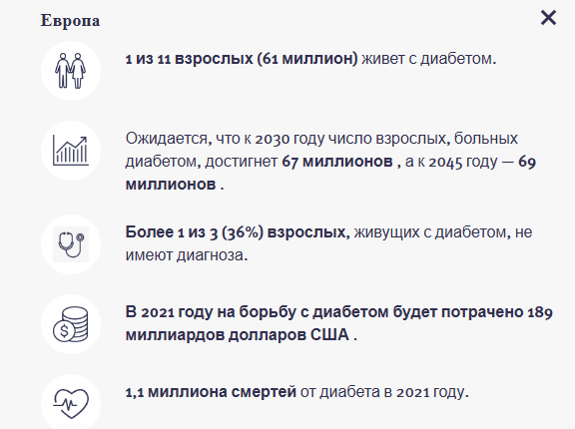
Диабет в Европе 2021 год.

Slide 4
Таким образом:
Более 537 млн человек во всем мире страдают сахарным диабетом.
Самой часто диагностируемой формой поражения периферических нервов при сахарном диабете является диабетическая полинейропатия (40-55%).
К осложнениям диабетической полинейропатии относят синдром диабетической стопы, осложнения которого могут привести к ампутации коенчности.
Каждые 30 секунд по всему миру происходит ампутация конечности.
80% ампутаций можно предотвратить.

Slide 5
Какие проблемы с ногами наиболее распространены у людей больных диабетом?

Slide 6
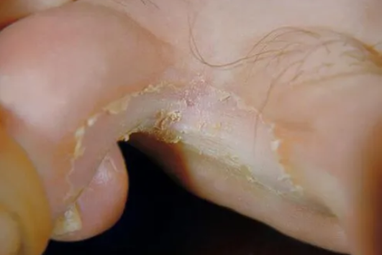
Эпидермофития стопы.

Slide 7
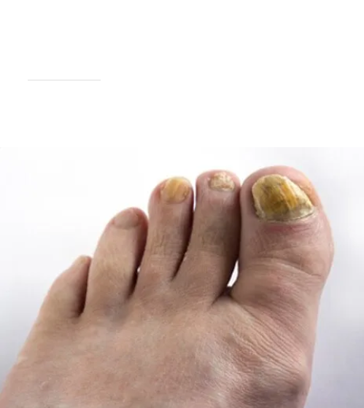
Грибковая инфекция ногтей.

Slide 8
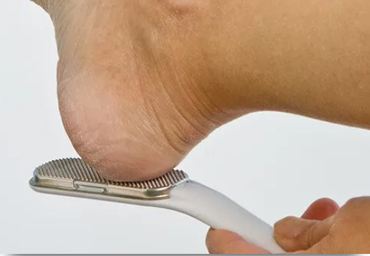
Мозоли.

Slide 9
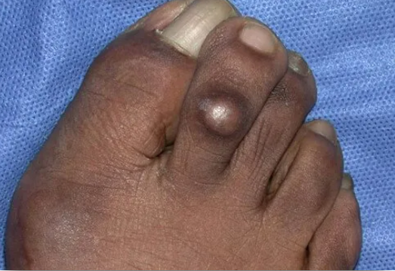
Мозоли на пальцах (Corns).

Slide 10
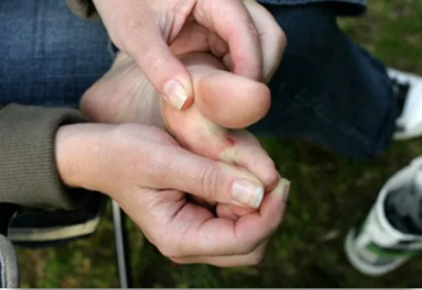
Волдыри.

Slide 11
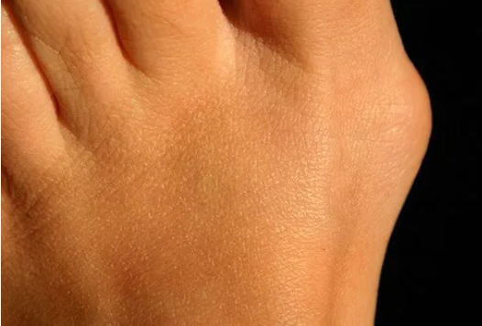
Бурсит большого пальца.

Slide 12
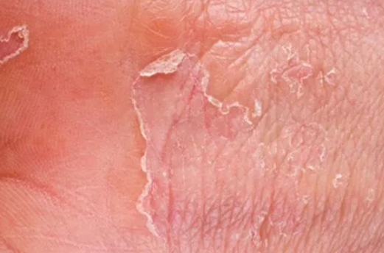
Сухая кожа.

Slide 13
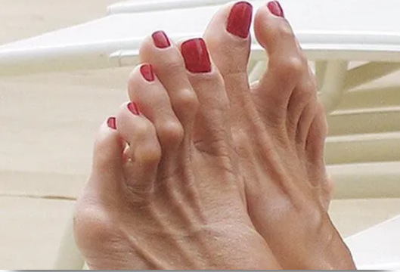
Молоткообразные пальцы.

Slide 14
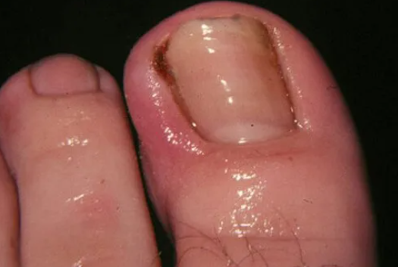
Вросший ноготь.

Slide 15
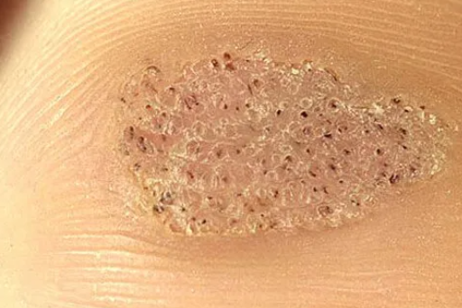
Подошвенные бородавки.

Slide 16
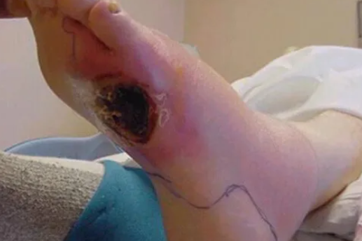
Явы и некрозы стопы.

Slide 17
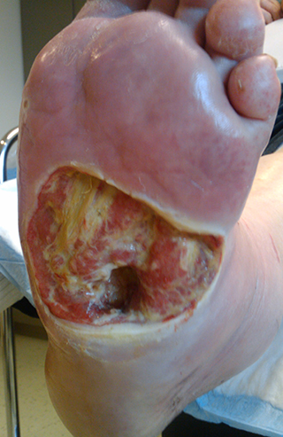
Глубокая диабетическая язва стопы с поражением кости.

Slide 18
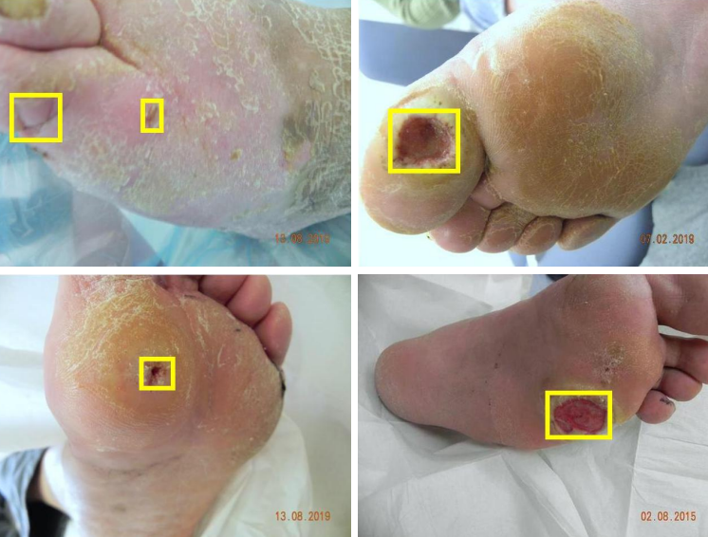
Примеры изображений стоп с диабетическими язвами стопы.

Slide 19
Ишемия нижних конечностей
Атеросклероз
Сахарный диабет
Ишемия, угрожающая потерей конечности
Асимптомные поражения
Перемежающая хромата
Ангиопатия
Нейропатия
Атеросклероз+диабет

Slide 20
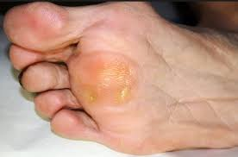
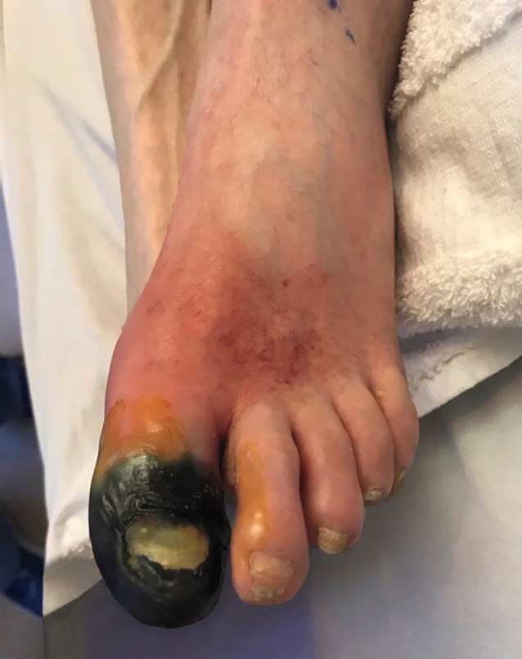
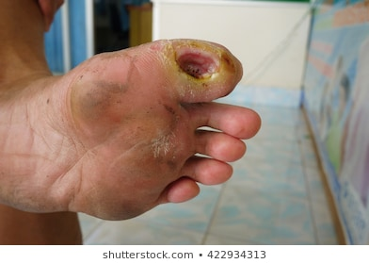
Классификационный диссонанс
«Критическая ишемия» Диабетическая стопа
Как объединить?

Slide 21
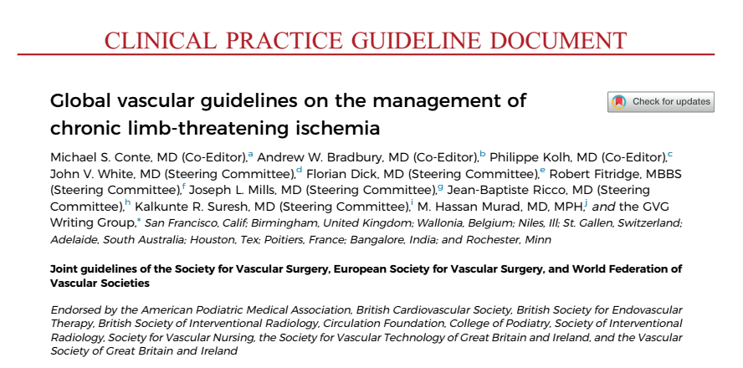

Slide 22
Определение:
Хроническая угрожающая ишемия конечностей, также известная как критическая ишемия конечностей, является тяжелой формой ЗПА. Она определяется как:
ишемическая боль в стопе;
длящейся две или более недель;
с незаживающими ранами или гангреной.

Slide 23
Эпидемиология угрожающей хронической ишемии нижних конечностей
Мета-анализ 2013 года - 0,74% популяции. Biancari F. J Cardiovasc Surg (Torino) 2013.
Medicare и Medicaid данные 12 млн американцев старше 40 лет - 1,33% и 0,35% соответственно. Это равняется примерно 3500 новых случаев на миллион человек в год.Nehler MR. J Vasc Surg 2014
Соединенных Штатах в 2015 году, жили 504 000 человек (из общей предполагаемой численности населения 295,5 млн).
Частота ампутаций от 3,6 до 68,4 на 100 000 в год. Moxey PW et al. Diabet Med

Slide 24
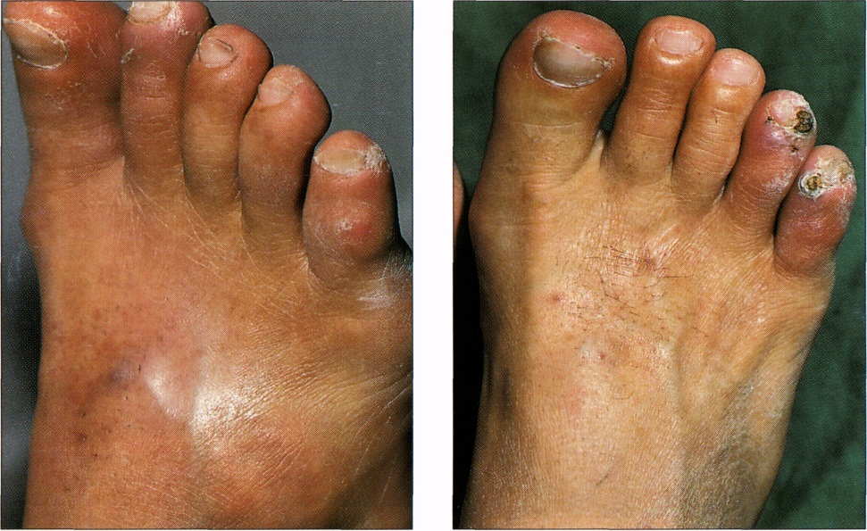
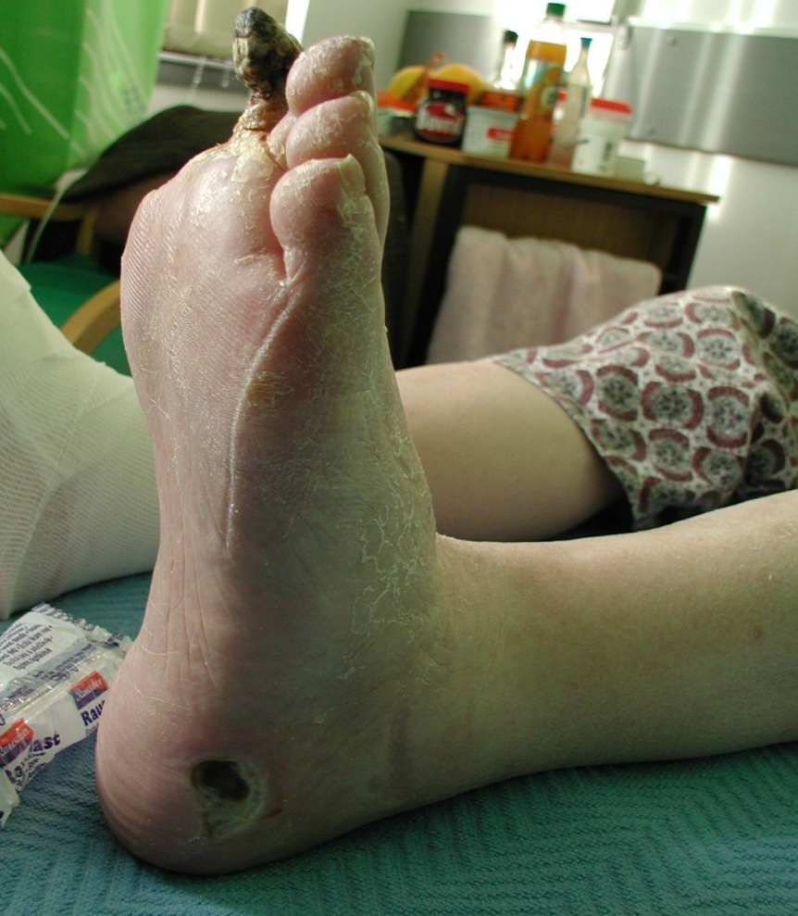
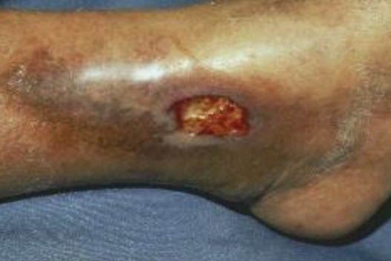
Дифференциальный диагноз трофических разной этиологии
Диабетическая
Артериальная
Венозная

Slide 25
Точки определения пульсации на артериях нижних конечностей
1 – бедренная артерия
2 – подколенная артерия
3 – задняя большеберцовая артерия
4 – передняя большеберцовая артерия
5 – брюшная аорта

Slide 26
Точки аускультации у больных с заболеваниями периферических артерий
1 - Бедренная артерия
2 - Брюшная аорта и подвздошные артерии
3 - Сонная артерия

Slide 27
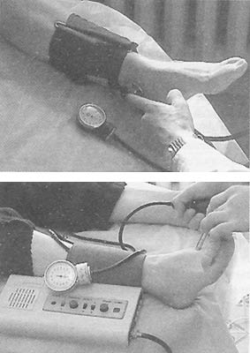
Неинвазивный инструментальный тест.
Измерение давления на артериях стопы и вычисление лодыжечно-плечевого индекса.
ЛПИ на правой нижней конечности = отношение
Наибольшее систолическое давление на правой лодыжке (задняя берцовая или артерия тыла стопы)
Наибольшее систолическое давление на руке (левой или правой)
ЛПИ – лодыжечно-плечевой индекс.
ЛПИ на левой нижней конечности = отношение
Наибольшее систолическое давление на левой лодыжке (задняя берцовая или артерия тыла стопы)
Наибольшее систолическое давление на руке (левой или правой)

Slide 28
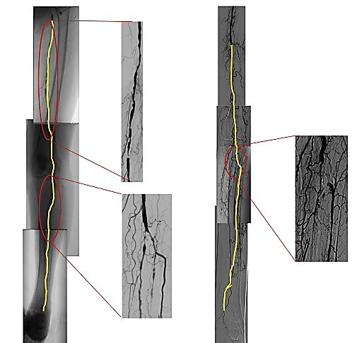
Рентгеноконтрастная (конвенциональная) ангиография
Слева: поражение ПБА 20 см, стеноз ПА, сильная кальцификация. Стеноз тибиоперонеального ствола и матоберцовой артерии.
Справа: хроническая полная окклюзия ПА, и тибиоперонеального ствола.

Slide 29
Классификация артериальной ишемии Fontaine, Покровский (1979)
Степень | Симптоматика | Инструментальные критерии
1 | Асимптомная стадия или перемежающая хромата возникает при ходьбе более 500 метров | Лодыжечно-плечевой индекс (ЛПИ) более 0,9
2а | Перемежающая хромата, возникающая при ходьбе на расстояние 200-500 метров (легкая перемежающая хромата) | ЛПИ в покое 0,7-0,9
2б | Перемежающая хромата при ходьбе менее 200 метров (тяжелая перемежающая хромата) | ЛПИ менее 0,7
3 | Боли в покое, ночные боли | ЛПИ < 50 мм.рт.ст.
4 | Стадия трофических нарушений (трофическая язва, дистальный некроз, гангрена) | ЛПИ < 50 мм.рт.ст.

Slide 30
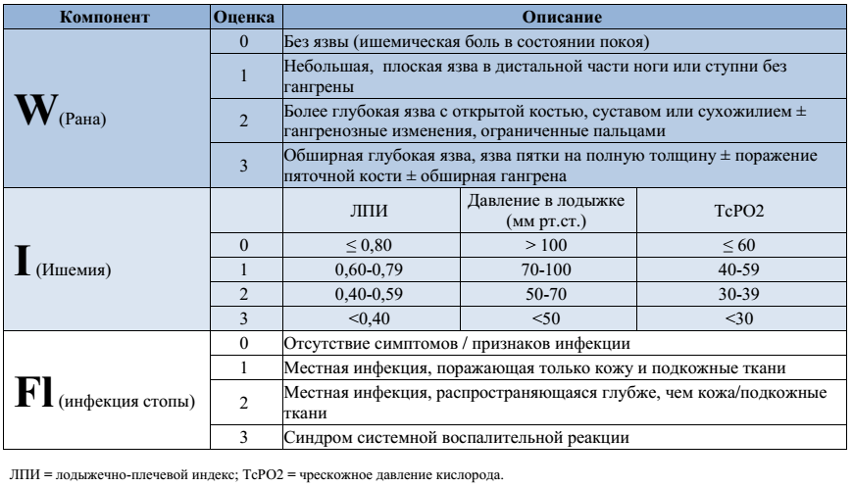
Классификация WIFI (2014)
Mills J.L. et al. J. Vasc. Surg., 2014. Vol. 59, № 1. P.220–234.e2.

Slide 31
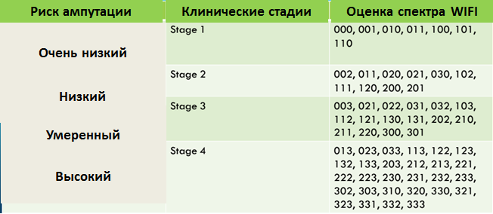
Клинический пример использования классификации WIFI
65-летний мужчина страдающий сахарным диабетом с гангреной большого пальца и кромкой целлюлита <2 см в основании пальца, без каких-либо клинических/биологических признаков общей инфекции/воспаления, при лодыжечно-плечевом индексе 0,55. Рана - 2, Ишемия - 2, Инфекция ноги -1 (WIFI 2-2-1 ). Клиническая стадия = 4 (высокий риск ампутации).
Рана - 2, Ишемия - 2, Инфекция ноги -1 (WIFI 2-2-1 ). Клиническая стадия = 4 (высокий риск ампутации).

Slide 32
Судьба пациента с угрожающей хронической ишемией нижних конечностей конечностей
Только
медикаментозное
лечение 25%
Купирование
КИ 25%
Сохраняющаяся
КИ 20%
Первичная
ампутация
25%
Смерть
25%
Реваскуляризация
50%
Живы с ампутированной
Конечностью
30%
Первичное лечение
Через 1 год
(TASC-11,2007)

Slide 33

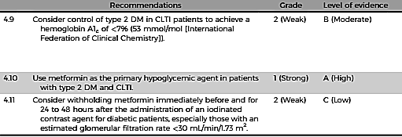
Лекарственное лечение
(продолжение)
Антигипертензивные препараты:
Систолическое давление <140 mm Hg, диастолическое <90 mm Hg;
Ингибиторы АПФ, блокаторы Са, диуретики.
Сахароснижающи препараты:
Метформин;
Гликированный Нв <7% ;
Отмена метформина перед контрастным исследованием и назначение через 24-48 часов, особенно при расчетной скорости клубочковой фильтрации <30 мл / мин / 1,73 м2.
Global vascular guidelines on the management of chronic limb-threatening ischemia. Conte et al., Journal of Vascular Surgery June Supplement 2019.

Slide 34


Лекарственное лечение
(продолжение)
Отказ от курения.
Диета и физическая активность.
Лечение боли.
Парацетамол, опиоиды, габапептин, антидепрессанты.
Global vascular guidelines on the management of chronic limb-threatening ischemia. Conte et al., Journal of Vascular Surgery June Supplement 2019.

Slide 35
Мета-анализ РКИ (2024) - влияние ингибиторов натрий-глюкозного котранспортера-2 2 (SGLT-2) на ЗПА и риск ампутации.
Включено 51 РКИ с данными 97 589 пациентов.
Значительное увеличение риска ЗПА ( p = 0,04).
Длительность медикаментозного лечения (> 100 недель) была связана со значительным увеличением риска ампутации.
Geng L, Sun B, Chen Y. A meta-analysis of randomized controlled studies examining the effects of sodium-glucose co-transporter-2 inhibitors on peripheral artery disease and risk of amputations. Diabetes Obes Metab. 2024

Slide 36
Алгоритм принятий клинических решения при хронической угрожающей ишемии нижних конечностей
УХИНК
WIFI стадия1
WIFI стадия >2
Лечение раны
Реваскуляризация при продолжительности жизни >2 лет
Анатомическая оценка GLASS
Пациент «высокого риска» – эндоваскулярное вмешательство
Стандартный риск – индивидуальный выбор «открытой» или эндоваскулярной стратегии
Ампутация

Slide 37
Эндоваскулярная техника
Ангиопластика баллонами с лекарственным покрытием.
Стенты – голые металлические или лекарственным покрытием.
Атерэктомия.

Slide 38
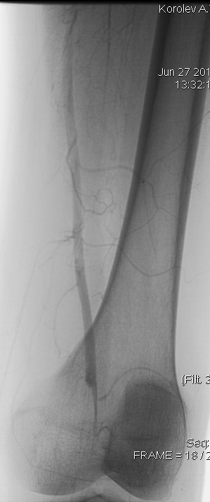
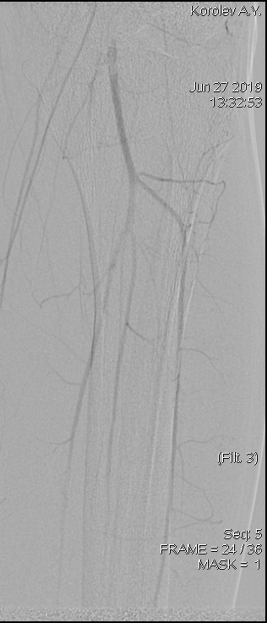
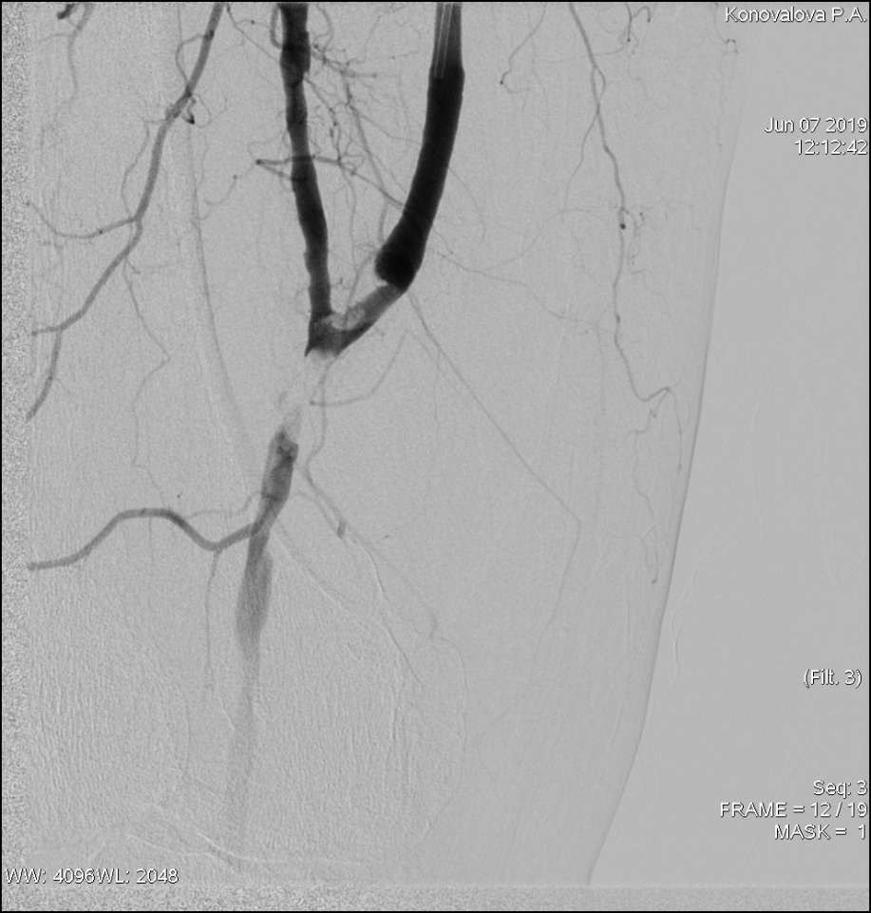
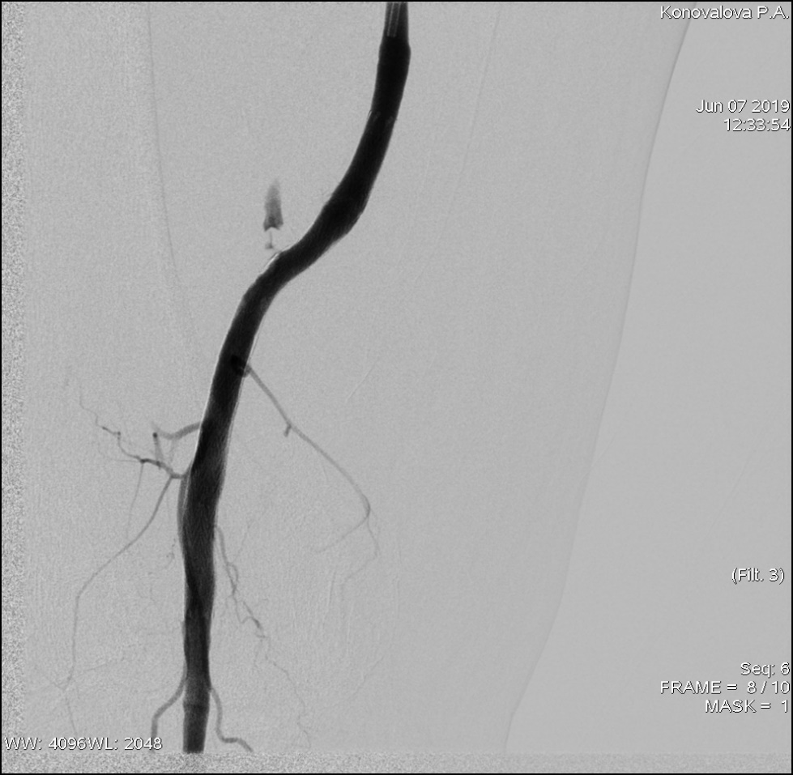
Балонная ангиопластика подколенной и передней большеберцовой артерии.
Больная К, 69 лет. Стадия 3 WIFI (W1, I2, FI1), CLASS 3, (бедренно-подколенный 4, подколенно-берцовый 1) TAP (целевой артериальный путь – передняя берцовая артерия).
Окклюзия ПА
Проходима дистальная ПА и артерии голени
Баллон раздут в ПББА (стрелка)
Восстановлена проходимость ПА (стрелка)

Slide 39
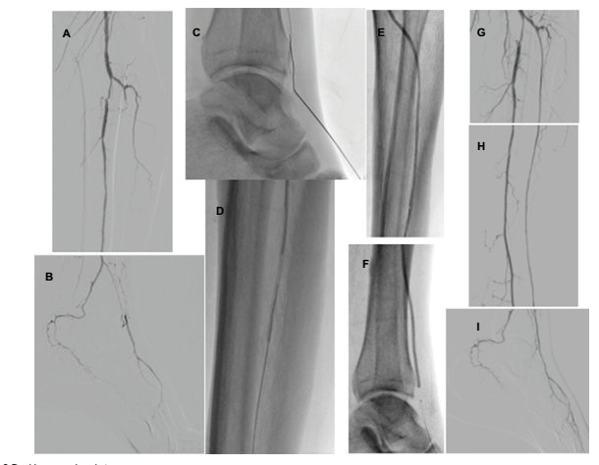
Техника ретроградного восстановления кровотока по передней берцовой артерии
Luigi Uccioli et.al. Vascular Health and Risk Management 2018:14

Slide 40
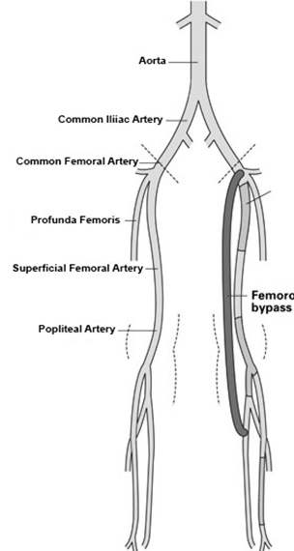
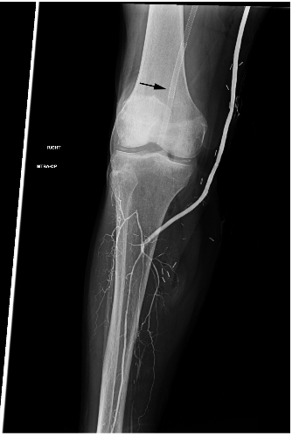
Открытые операции. Бедренно-заднеберцовое шунтирование.
Circ Res. 2015;116:1614-1628. DOI: 10.1161/CIRCRESAHA.116.303504.)

Slide 41
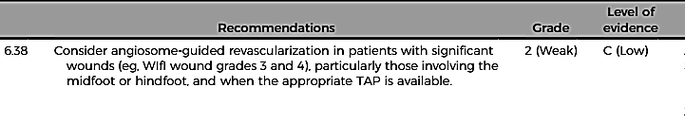
Инфрамалеолярные реконструкции
Проведение реваскуляризации с учетом ангиосомного подхода у пациентов со значительными ранами (рана WIFI 3-4) особенно при поражении средней или забней части стопы, при наличии целевой артерии.

Slide 42
Выводы
Появление новой парадигмы – угрожающая хроническая ишемия конечностей изменяет и модернизирует стратегию лечения больных с заболеванием периферических артерий.
Рост числе больных с диабетом и появление новых подходов к лечению тяжелых заболеваний артерий нижних конечностей требует создания новых структур, адаптированных для лечения этой тяжелой патологии.

Slide 43
Спасибо за внимание!

